Slide 1
IT日本語1
3.インターネット

Slide 2
小テスト

Slide 3
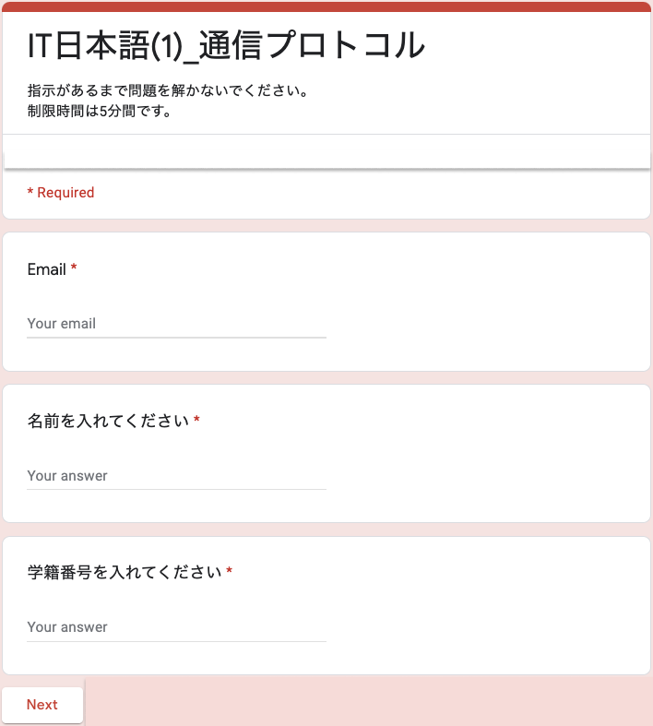
小テスト
チャットワークでURLを共有します
指示があるまで問題を解かないで ください
メールアドレス・名前・学籍番号は、正しく入力してください
本日の出席確認を行います
制限時間は8分間です
Notes:
説明2min 63
配布回収4min 実施8min 72

Slide 4
目的と目標
目的
FEの内容を理解する
専門用語を使った日本語の文章を理解する
目標
新しい言葉を正しく読むことができる
新しい言葉の意味を理解することができる
新しい言葉を使って作文できる
日本語の文法を理解することができる
日本語の文章を正しくベトナム語に翻訳することができる

Slide 5
授業の内容
前回の復習
TCP/IPのプロトコル
ポート番号
ポートスキャン
TCPとUDP
電子メールの仕組み
カタカナ語とアルファベット語
練習問題
Notes:
Google drive に提供します。

Slide 6
授業の進め方
新しい言葉の読み方を勉強する
新しい言葉の意味を覚える
新しい言葉を使って作文する
日本語の文章をベトナム語に翻訳する
※授業が終わるまで1〜4を繰り返します。
Notes:
Google drive に提供します。

Slide 7
復習

Slide 8
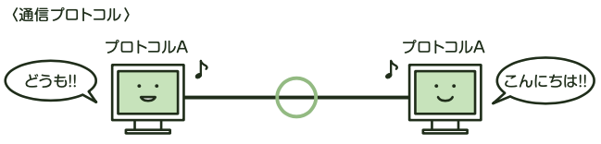
通信プロトコル
離れた場所にあるコンピュータ同士が、ネットワークを使って
通信をするには、あらかじめ、どのような経路や通信を使うか、
どのように通信相手を見つけ、どのような手順で通信するかと
いった、約束事が必要です。
この約束事を通信プロトコル、または単にプロトコルといいます。

Slide 9
OSI基本参照モデル
OSI基本参照モデルでは、通信の機能を7つの階層に分けています。
データ通信を行う際の各層の役割は次の通りです。
階層 | 名称 | 役割
7 | アプリケーション層 | メールやファイル転送、Webの閲覧など、具体的な通信サービスに対応するプロトコルを規定
6 | プレゼンテーション層 | 文字コードや暗号などデータの表現形式に関する プロトコルを規定
5 | セション層 | 通信の開始・終了などの手順に関するプロトコルを規定
4 | トランスポート層 | 通信の信頼性を確保するためのプロトコルを規定
3 | ネットワーク層 | 通信経路の選択 (ルーティング) や中継を行うプロトコルを規定
2 | データリンク層 | 誤り制御や再送要求など、転送制御手順に関するプロトコルを規定。隣接機器間で誤りのないデータ通信を行う
1 | 物理層 | コネクタやケーブル、電気信号など、電気・物理的な レベルのプロトコルを規定

Slide 10
TCP/IP

Slide 11
TCP/IP
OSI基本参照モデルに対応した通信プロトコルのうち、 インターネットで使われているTCP/IPというプロトコルが、世界中の多くのコンピュータやソフトウェアで、デファクト スタンダード（事実上の業界標準）として使われています。

Slide 12
Trong các giao thức mà đáp ứng mô hình tham chiếu hệ thống mở OSI, Giao thức TCP/IP mà được sử dụng trong internet được sử dụng như là tiêu chuẩn trên thực tế trong rất nhiều máy tính và phần mềm.

Slide 13

新しい言葉を覚えましょう
新しい言葉の
読み方、意味を勉強する

Slide 14
新しい言葉を読みましょう
No. | 新しい言葉 | 読み方
1 | OSI基本参照モデル
2 | 対応する
3 | 通信プロトコル
4 | インターネット
5 | 世界中
6 | コンピュータ
7 | ソフトウェア
8 | デファクトスタンダード
9 | 事実上の世界標準
Notes:
Google drive に提供します。

Slide 15
新しい言葉の意味を覚えましょう
No. | 新しい言葉 | 意味（ベトナム語）
1 | OSI基本参照モデル
2 | 対応する
3 | 通信プロトコル
4 | インターネット
5 | 世界中
6 | コンピュータ
7 | ソフトウェア
8 | デファクトスタンダード
9 | 事実上の世界標準
Notes:
Google drive に提供します。

Slide 16
新しい言葉の意味を覚えましょう
No. | ベトナム語 | 日本語
1 | Phần mềm
2 | Tiêu chuẩn trên thực tế
3 | Máy tính, computer
4 | Khắp thế giới
5 | Mạng, internet
6 | Giao thức truyền thông
7 | Tương ứng, đáp ứng, đối ứng
8 | Mô hình tham chiếu hệ thống mở
Notes:
Google drive に提供します。

Slide 17

新しい言葉の作文
新しい言葉を使って 文章を作ってみましょう

Slide 18
新しい言葉の作文
新しい言葉から好きな言葉を選びます。
二文以上の日本語の文章を作成します。
作成した文章をチャットワークで送ります。

Slide 19
文章の理解
文章を読んで、意味を理解できるようにしましょう

Slide 20
TCP/IP
OSI基本参照モデルに対応した通信プロトコルのうち、 インターネットで使われているTCP/IPというプロトコルが、世界中の多くのコンピュータやソフトウェアで、デファクト スタンダード（事実上の業界標準）として使われています。

Slide 21
文法
N1というN2 N2 có tên là (gọi là) N1
意味：N1 là đối tượng cụ thể, N2 chỉ phạm vi chung
使い方：
先ほど、Hoaさんという人から電話がありました。
Notes:
Google drive に提供します。

Slide 22
文法
Nのうち Trong N
意味：Nói về phạm vi, trong phạm vi
使い方：
二人のうち一人が出て行った。
みかん、りんご、ぶどうのうち、一番食べたいものは何ですか。
Notes:
Google drive に提供します。

Slide 23
文法
Nとして Như là, với tư cách là, với vai trò là
意味：Diễn tả tư cách, vị trí, tầng lớp, danh nghĩa của người, vật, hay việc
使い方：
彼は学校の代表として試合に参加しています。
趣味としてゲームを作っています。
Notes:
Google drive に提供します。

Slide 24
TCP/IP
TCP/IPは、複数のプロトコルの集まりです。重要なプロトコルであるトランスポート層のTCPとインターネット層のIPを中心にして構成されているので、TCP/IPと呼ばれています。TCP/IPに含まれる各プロトコルは、OSI基本参照モデルに以下のように対応しています。

Slide 25
TCP/IP là tập hợp của nhiều giao thức. VÌ được cấu thanh chủ yếu từ là TCP của tầng giao vận và IP của tầng mạng là các giao thức quan trọng nên nó được gọi là TCP/IP.

Slide 26
新しい言葉を覚えましょう
新しい言葉の
読み方、意味を勉強する

Slide 27
新しい言葉を読みましょう
No. | 新しい言葉 | 読み方
1 | 複数
2 | 集まり
3 | 重要
4 | 中心
5 | 構成
6 | 呼ぶ
7 | 含む
Notes:
Google drive に提供します。

Slide 28
新しい言葉の意味を覚えましょう
No. | 新しい言葉 | 意味（ベトナム語）
1 | 複数
2 | 集まり
3 | 重要
4 | 中心
5 | 構成
6 | 呼ぶ
7 | 含む
Notes:
Google drive に提供します。

Slide 29
新しい言葉の意味を覚えましょう
No. | ベトナム語 | 日本語
1 | Bao gồm
2 | Gọi
3 | Cấu thành, tạo thành
4 | Trung tâm
5 | Quan trọng
6 | Tập hợp
7 | Nhiều
Notes:
Google drive に提供します。

Slide 30
新しい言葉の作文
新しい言葉を使って 文章を作ってみましょう

Slide 31
新しい言葉の作文
新しい言葉から好きな言葉を選びます。
二文以上の日本語の文章を作成します。
作成した文章をチャットワークで送ります。

Slide 32
文章の理解
文章を読んで、意味を理解できるようにしましょう

Slide 33
TCP/IP
TCP/IPは、複数のプロトコルの集まりです。
重要なプロトコルであるトランスポート層のTCPと
インターネット層のIPを中心にして構成されているので、TCP/IPと呼ばれています。

Slide 34
文法
ので Vì
意味：Dùng để giải thích lý do
使い方：
熱があるので、今日は学校を休みます
ダイエットしているので、たくさん食べません
Notes:
Google drive に提供します。

Slide 35
文法
Nを中心に Đứng đầu, xung quanh, chủ yếu, … là N
意味：Dùng để diễn đạt phạm vi của hành động, hiện tượng, trạng thái có trung tâm là một người hoặc vật nào đó. Lấy cái đó là trung tâm.
使い方：
文法を中心に勉強したいです。
そのチームはTrangさんを中心に仕事を進めています
Notes:
Google drive に提供します。

Slide 36
TCP/IP
TCP/IPは、複数のプロトコルの集まりです。
（それは）重要なプロトコルであるトランスポート層のTCPと
インターネット層のIPを中心にして構成されているので、TCP/IPと呼ばれています。
TCP/IPに含まれる各プロトコルは、OSI基本参照モデルに
以下のように対応しています。
Các giao thức mà được tích hợp trong mô hình TCP/IP tương ứng với mô hình OSI như bên dưới.

Slide 37
TCP/IPと
OSI基本参照モデルの対応
階層 | OSI基本参照モデルの階層 | TCP/IPの階層 | TCP/IPの 主なプロトコル
7 | アプリケーション層 | アプリケーション層 | HTTP、FTP、 TELNET、NTP SMTP、POP3 SNMP
6 | プレゼンテーション層
5 | セション層
4 | トランスポート層 | トランスポート層 | TCP、UDP
3 | ネットワーク層 | インターネット層 | IP
2 | データリンク層 | ネットワーク インタフェース層 | PPP Ethernet
1 | 物理層

Slide 38
TCP/IPのプロトコル
インターネットで利用できるサービスである電子メールや
Webサイトなどは、TCP/IPのプロトコルによって実現されています。
それぞれのサービスを支えているプロトコルは次の通りです。
Website hay mail điện tử là các dịch vụcó thể sử dụng internet được thự hiện bởi giao thức TCP/IP. Các giao thức hỗ trợ từng dịch vụ như dưới dây:

Slide 39
新しい言葉を覚えましょう
新しい言葉の
読み方、意味を勉強する

Slide 40
新しい言葉を読みましょう
No. | 新しい言葉 | 読み方
1 | インタネット
2 | 利用する
3 | サービス
4 | 電子メール
5 | Webサイト
6 | 実現する
7 | それぞれ
8 | 支える
9 | プロトコル
Notes:
Google drive に提供します。

Slide 41
新しい言葉の意味を覚えましょう
No. | 新しい言葉 | 意味（ベトナム語）
1 | インタネット
2 | 利用する
3 | サービス
4 | 電子メール
5 | Webサイト
6 | 実現する
7 | それぞれ
8 | 支える
9 | プロトコル
Notes:
Google drive に提供します。

Slide 42
新しい言葉の意味を覚えましょう
No. | ベトナム語 | 日本語
1 | Mạng, Internet
2 | Giao thức
3 | Thư điện tử
4 | Website
5 | Thực hiện
6 | Dịch vụ
7 | Hỗ trợ
8 | Sử dụng
9 | Mỗi, từng
Notes:
Google drive に提供します。

Slide 43
文章の理解
文章を読んで、意味を理解できるようにしましょう

Slide 44
TCP/IPのプロトコル
インターネットで利用できるサービスである電子メールや
Webサイトなどは、TCP/IPのプロトコルによって実現されています。
それぞれのサービスを支えているプロトコルは次の通りです。

Slide 45
文法
によって Dựa vào, bởi, qua, thông qua, bằng
意味：Dùng để
・Chỉ phương tiện, cách thức
・Chỉ nguyên nhân
・Chỉ sự thay đổi, khác biệt khi đối tượng nói đến khác nhau
・Dùng trong câu bị động
使い方：
問題は話し合いによって解決できます。
いいか悪いかは人によって違います。
Notes:
Google drive に提供します。

Slide 46
TCP/IPのプロトコル
プロトコル名 | サービスの説明
HTTP | Webページを送受信するプロトコル
FTP | 各種ファイルの転送を行うプロトコル データ転送用と制御用に異なるポート番号を使用
TELNET | 離れたところにあるコンピュータにログインし、遠隔操作をするプロトコル
SMTP | メールサーバ間でメールの転送を行うプロトコル
POP3 | メールサーバ上のメールをメーラーが受信するためのプロトコル
NTP | インターネット上で複数のコンピュータの時刻を同期させるプロトコル
SNMP | ネットワークの管理を行うプロトコル

Slide 47
プロトコル名 | サービスの説明
HTTP | Giao thức thực hiện gửi nhận trang web
FTP | Giao thức tổ chức gửi các loại file Sử dụng số hiệu cổng khác nhau để chuyển gửi và kiểm soát dữ liệu.
TELNET | Giao thức để đăng nhập vào các máy tính ở xa, thao tác từ xa
SMTP | Giao thức tổ chức gửi nhận mail giữa các mail server
POP3 | Giao thức để mailer có thể nhận mail từ mail server
NTP | Giao thức để đồng bộ thời gian giữa nhiều máy tính trên mạng internet
SNMP | Giao thức tổ chức quản lí mạng

Slide 48
新しい言葉を覚えましょう
新しい言葉の
読み方、意味を勉強する

Slide 49
新しい言葉を読みましょう
No. | 新しい言葉 | 読み方
1 | 送受信する
2 | 各種
3 | ポート番号
4 | 遠隔操作
5 | メールサーバ
6 | メーラー
7 | 時刻
8 | 同期
9 | 管理
Notes:
Google drive に提供します。

Slide 50
新しい言葉の意味を覚えましょう
No. | 新しい言葉 | 意味（ベトナム語）
1 | 送受信する
2 | 各種
3 | ポート番号
4 | 遠隔操作
5 | メールサーバ
6 | メーラー
7 | 時刻
8 | 同期
9 | 管理
Notes:
Google drive に提供します。

Slide 51
新しい言葉の意味を覚えましょう
No. | ベトナム語 | 日本語
1 | Gửi nhận
2 | Các loại
3 | Mã số cổng
4 | Thao tác từ xa
5 | Server mail
6 | Mailer
7 | Thời khắc, thời gian
8 | Đồng bộ
9 | Quản lý
Notes:
Google drive に提供します。

Slide 52
文章の理解
文章を読んで、意味を理解できるようにしましょう

Slide 53
TCP/IPのプロトコル
プロトコル名 | サービスの説明
HTTP | Webページを送受信するプロトコル
FTP | 各種ファイルの転送を行うプロトコル データ転送用と制御用に異なるポート番号を使用
TELNET | 離れたところにあるコンピュータにログインし、遠隔操作をするプロトコル
SMTP | メールサーバ間でメールの転送を行うプロトコル
POP3 | メールサーバ上のメールをメーラが受信するためのプロトコル
NTP | インターネット上で複数のコンピュータの時刻を同期させるプロトコル
SNMP | ネットワークの管理を行うプロトコル

Slide 54
ポート番号
ポート番号とはトランスポート層のTCP、UDPにおいて識別される 情報です。
IPアドレスが個々のコンピュータを識別するのに対し、ポート番号は個々のアプリケーションを識別します。例えば、一台のコンピュータで複数のアプリケーションを用いて通信を行う時に、それぞれの パケットがどのアプリケーションのものであるかを示します。
ポート番号のうち、0〜1023はウェルナウンポートと呼ばれ、よく 使われるプロトコル用に予約されています。例えば、HTTPは80番 です。1024以降は、クライアント側の送信元ポートとしても割り当てられています。

Slide 55
Số hiệu cổng nghĩa là thông tin được định danh trong giao thức TCP, UDP của tầng giao vận. Khác với địa chỉ IP để phân biệt các máy tinh với nhau, số hiệu cổng phân việt các ứng dụng với nhau. Ví dụ, khi ã máy tính sử dụng nhiều ứng dụng để truyền tin, số hiệu cổng sẽ chỉ ra từng gói tin nằm ở ứng dụng nào. Trong số các số hiệu cổng, 0~1023 được gọi là cổng phổ biến, được thiết lập trước gianh cho các giao thức hay được sử dụng.

Slide 56
新しい言葉を覚えましょう
新しい言葉の
読み方、意味を勉強する

Slide 57
新しい言葉を読みましょう
No. | 新しい言葉 | 読み方
1 | 識別
2 | 個々
3 | パケット
4 | 示す
5 | ウェルノウンポート
6 | 送信元
7 | 割り当てる
Notes:
Google drive に提供します。

Slide 58
新しい言葉を読みましょう
No. | 新しい言葉 | 意味（ベトナム語）
1 | 識別
2 | 個々
3 | パケット
4 | 示す
5 | ウェルノウンポート
6 | 送信元
7 | 割り当てる
Notes:
Google drive に提供します。

Slide 59
新しい言葉を読みましょう
No. | ベトナム語 | 日本語
1 | Phân biệt, định danh
2 | Từng cái
3 | Gói
4 | Chỉ ra
5 | Cổng phổ biến
6 | Nơi gửi
7 | Phân phối, phân chia
Notes:
Google drive に提供します。

Slide 60
新しい言葉の作文
新しい言葉を使って 文章を作ってみましょう

Slide 61
新しい言葉の作文
新しい言葉から好きな言葉を選びます。
二文以上の日本語の文章を作成します。
作成した文章をチャットワークで送ります。

Slide 62
ポート番号
ポート番号とはトランスポート層のTCP、UDPにおいて識別される 情報です。

Slide 63
文法
とは Nghĩa là
意味：Dùng để đưa ra định nghĩa
使い方：N＋とは
パソコンとは個人で使える小型のコンピュータのことだ。
「ググる」とはグーグルで意味や方法などを調べることだ。
★ 口語形は「～というのは」「～というものは」です。
Notes:
Google drive に提供します。

Slide 64
文法
において Trong, tại, ở
意味：Cách nói trang trọng, lịch sự chỉ địa điểm, thời gian diễn ra hành động.
使い方：N＋において
大阪において、国際会議が行われた。
結果はホームページにおいて発表される。
Notes:
Google drive に提供します。

Slide 65
ポート番号
IPアドレスが個々のコンピュータを識別するのに対し、ポート番号は個々のアプリケーションを識別します。
例えば、一台のコンピュータで複数のアプリケーションを用いて通信を行う時に、それぞれのパケットがどのアプリケーションのもので あるかを示します。

Slide 66
文法
に対して Đối với; ngược lại; khác với; cho mỗi
意味：Dùng để
・Chỉ đối tượng mà hành động hướng tới
・Diễn tả sự tương phản, sai khác
・Đi với từ chỉ số lượng, mang nghĩa “cho mỗi”
使い方：N＋において
・目上に対して、敬語を使うようにしている。
・兄は背が高いのに対して、弟のほうはクラスで一番低い。
・学生5人に対して、グループ1組が作成される。
Notes:
Google drive に提供します。

Slide 67
文法
疑問詞＋か＋動詞
意味：Dùng để lồng một câu nghi vấn có dùng từ nghi vấn vào câu văn. Mục đích để hỏi đối phương về nội dung được trình bày với từ nghi vấn.
使い方：疑問詞＋か＋V
漢字はいつ日本へ来たか知っていますか？
何時に行けば良いか教えてください。
Notes:
Google drive に提供します。

Slide 68
ポート番号
ポート番号のうち、0〜1023はウェルナウンポートと呼ばれ、よく 使われるプロトコル用に予約されています。
例えば、HTTPは80番です。1024以降は、クライアント側の送信元ポートとしても割り当てられています。
Ví dụ, HTTP là cổng 80.Các cổng từ 1024 được phân chia(được gán) như là cổng nguồn gửi tin phai client.

Slide 69
ポート番号
ポート番号のうち、0〜1023はウェルナウンポートと呼ばれ、よく 使われるプロトコル用に予約されています。

Slide 70
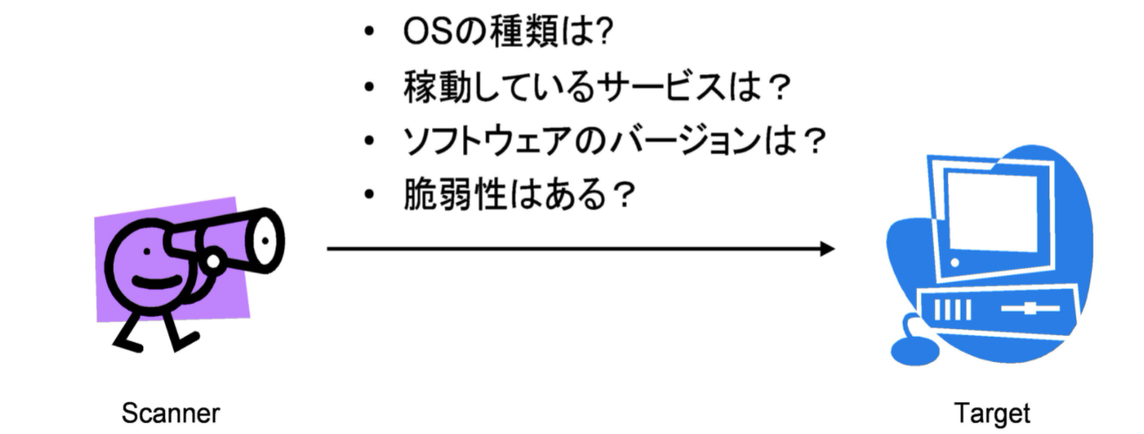
ポートスキャナ
ポートスキャナとはネットワークに接続されたコンピュータの通信可能なポート番号を調べることです。主にインターネットからアクセス可能なWebサーバ等において、不要なポートが有効でサービスが稼働していないか、セキュリティ上の設定を検索する目的で実施します。

Slide 71
Quét cổng có nghĩa là tìm kiếm số hiệu cổng mà có khẳ năng truyền thông của máy tinh được kết nối mạng. Chủ yếu người ta thực di quét cổng với mục đích tìm kiếm các cài đặt bảo mật xem các cổng không cần thiết có hợp lệ và các dịch vụ hoạt động tại web Server có khả năng truy cập từ internet không

Slide 72
新しい言葉を覚えましょう
新しい言葉の
読み方、意味を勉強する

Slide 73
新しい言葉を読みましょう
No. | 新しい言葉 | 読み方
1 | ポートスキャン
2 | 接続
3 | アクセス可能
4 | 不要
5 | 有効
6 | 稼働
7 | セキュリティ
8 | 設定
9 | 実施
Notes:
Google drive に提供します。

Slide 74
新しい言葉の意味を覚えましょう
No. | 新しい言葉 | 意味（ベトナム語）
1 | ポートスキャン
2 | 接続
3 | アクセス可能
4 | 不要
5 | 有効
6 | 稼働
7 | セキュリティ
8 | 設定
9 | 実施
Notes:
Google drive に提供します。

Slide 75
新しい言葉の意味を覚えましょう
No. | ベトナム語 | 日本語
1 | Quét cổng
2 | Kết nối
3 | Có khả năng truy cập
4 | Không cần thiết
5 | Hữu hiệu, hợp lệ
6 | Làm việc, hoạt động
7 | Bảo mật
8 | Cài đặt
9 | Thực thi
Notes:
Google drive に提供します。

Slide 76
文章の理解
文章を読んで、意味を理解できるようにしましょう

Slide 77
TCPとUDP
通信の信頼性を確保するトランスポート層にはTCPとUDPの２種類の プロトコルがあります。
確実に届けるための厳密な仕組みのTCPに対して、チェックを省き素早く届けるための仕組みがUDPです。
アプリケーション層のHTTPとFTPといった多くのプロトコルがTCPに 対応ですが、時刻を同期させるNTPでは、UDPを使用しています。
Có 2 giao thức đảm bảo độ tin cậy truyền tin tại tầng giao vận là UDP và TCP.
Trái với cơ chế chặt chẽ để truyền gửi dữ liệu chinh xác của TCP, cơ chế lược bỏ 1 số kiểm tra để truyền tin nhanh hơn là UDP. CÓ rất nhiều giao thức như HTTP, FTP của tầng ứng dụng đáp ứng TCP nhưng giao thức NTP làm đồng bộ thời gian thì đang sử dụng UDP.

Slide 78
新しい言葉を覚えましょう
新しい言葉の
読み方、意味を勉強する

Slide 79
新しい言葉を読みましょう
No. | 新しい言葉 | 読み方
1 | 確実
2 | 届ける
3 | 厳密
4 | 省く
5 | 素早く
Notes:
Google drive に提供します。

Slide 80
新しい言葉の意味を覚えましょう
No. | 新しい言葉 | 意味（ベトナム語）
1 | 確実
2 | 届ける
3 | 厳密
4 | 省く
5 | 素早く
Notes:
Google drive に提供します。

Slide 81
新しい言葉の意味を覚えましょう
No. | ベトナム語 | 日本語
1 | Chính xác, chắc chắn
2 | Giao, chuyển
3 | Nghiêm ngặt, chặt chẽ
4 | Bỏ qua, lược bỏ
5 | Nhanh
Notes:
Google drive に提供します。

Slide 82
電子メールの仕組み
電子メールの送信と受信ではそれぞれ別のプロトコルが使われています。
電子メールの送信にはSMTPが使われています。SMTPによって宛先の メールサーバまで電子メールが届けられます。
一方、届いた電子メールをメールサーバから取り出すときに使うのは、 POP3というプロトコルです。配信された電子メールに対し全部取り出す、 未読のものだけ取り出す、サーバに残す、削除するといった操作が可能です。
Các giao thức khác nhau được sử dụng cho việc gửi và nhận mail điện tử. SMTP được sử dụng để gửi mail. Bằng giao thức SMTP, mail sẽ được gửi đến nơi nhận là mail Server.
Mặt khác, Giao thức được sử dụng để lấy ra thư được gửi đến từ mail Server là POP3. Có thể thực hiện được việc lấy ra toan bộ, lấy ra các mail chưa đọc, lưu lại hoặc xóa khỏi Server đối với các thư đã được gửi

Slide 83
新しい言葉を覚えましょう
新しい言葉の
読み方、意味を勉強する

Slide 84
新しい言葉を読みましょう
No. | 新しい言葉 | 読み方
1 | あて先
2 | 届く
3 | 送り届ける
4 | 取り出す
5 | 配信する
6 | 未読
7 | 残す
8 | 削除する
9 | 操作
Notes:
Google drive に提供します。

Slide 85
新しい言葉の意味を覚えましょう
No. | 新しい言葉 | 意味（ベトナム語）
1 | あて先
2 | 届く
3 | 送り届ける
4 | 取り出す
5 | 配信する
6 | 未読
7 | 残す
8 | 削除する
9 | 操作
Notes:
Google drive に提供します。

Slide 86
新しい言葉の意味を覚えましょう
No. | ベトナム語 | 日本語
1 | Nơi đến
2 | Đến, đạt được
3 | Gửi đến
4 | Lấy ra
5 | Phân phối
6 | Chưa đọc
7 | Để lại
8 | Xoá
9 | Thao tác
Notes:
Google drive に提供します。

Slide 87
新しい言葉の作文
新しい言葉を使って 文章を作ってみましょう

Slide 88
新しい言葉の作文
新しい言葉から好きな言葉を選びます。
二文以上の日本語の文章を作成します。
作成した文章をチャットワークで送ります。

Slide 89
電子メールの仕組み
電子メールの送信と受信ではそれぞれ別のプロトコルが使われています。
電子メールの送信にはSMTPが使われています。SMTPによって宛先のメールサーバまで電子メールが送り届けられます。
一方、届いた電子メールをメールサーバから取り出すときに使うのは、POP3というプロトコルです。配信された電子メールに対し全部取り出す、未読のものだけ取り出す、サーバに残す、削除するといった操作が可能です。

Slide 90
文法
一方 Ngược lại, mặt khác
意味：Đặt trước một câu hay một mệnh đề, báo hiệu sự tiếp nối của sự việc đối lập hoặc khác biệt với sự việc đã nêu trước đó.
使い方：
会議では自分の意見を言う一方で、他人の意見もよく聞いてください。
A国の人口は増えている。一方、B国は減っている。
Notes:
Google drive に提供します。

Slide 91
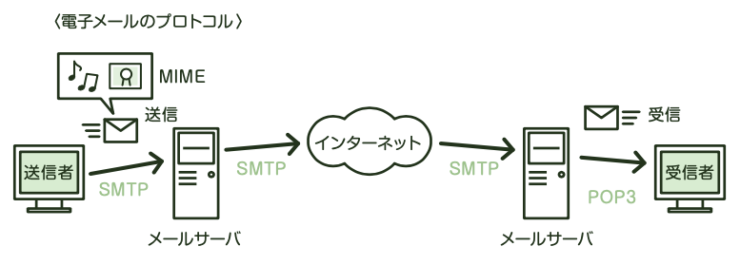
電子メールの仕組み
メール送信のプロトコル：SMTP
メールサーバからメールを取り出すプロトコル：POP3

Slide 92
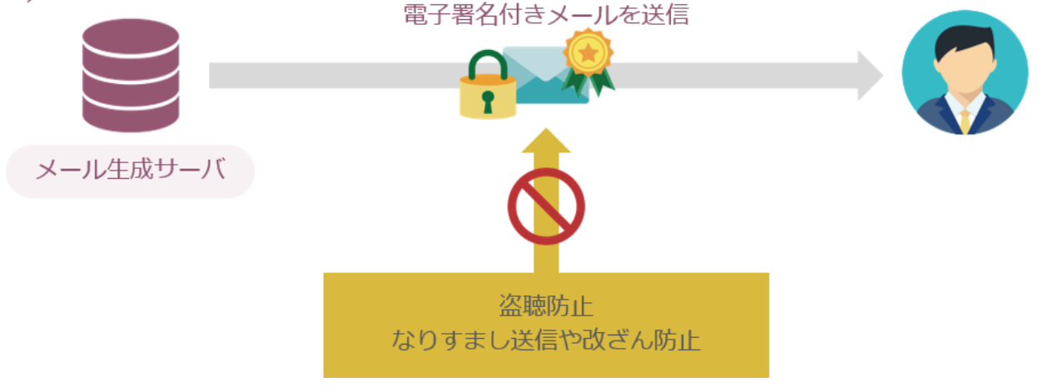
MIME
電子メールでヘッダの拡張を行い、テキストだけでなく、音声や画像なども扱えるようにした規格をMIMEといいます。さらにセキュリティ機能を強化し、電子メールの暗号化と署名を行えるようにしたS/MIMEという 規格もあります。

Slide 93
Gọi quy chuẩn mở rộng header để có thể xử lí không chỉ text mà còn âm thanh và hình ảnh là MIME. Ngoài ra, cũng có quy chuẩn S/MIME có thể tăng cường bảo mật và có thể mã hóa và kí thư điện tử.

Slide 94
新しい言葉を覚えましょう
新しい言葉の
読み方、意味を勉強する

Slide 95
新しい言葉を読みましょう
No. | 新しい言葉 | 読み方
1 | 電子メール
2 | ヘッダ
3 | 拡張
4 | テキスト
5 | 音声
6 | 画像
7 | 扱う
8 | 規格
9 | 強化
No. | 新しい言葉 | 読み方
10 | 暗号化
11 | 署名
12 | MIME
Notes:
Google drive に提供します。

Slide 96
新しい言葉の意味を覚えましょう
No. | 新しい言葉 | 意味
1 | 電子メール
2 | ヘッダ
3 | 拡張
4 | テキスト
5 | 音声
6 | 画像
7 | 扱う
8 | 規格
9 | 強化
No. | 新しい言葉 | 意味
10 | 暗号化
11 | 署名
Notes:
Google drive に提供します。

Slide 97
新しい言葉の意味を覚えましょう
No. | ベトナム語 | 日本語
1 | Thư điện tử
2 | Header
3 | Mở rộng
4 | Text
5 | Âm thanh
6 | Hình ảnh
7 | Đối xử, xử lý
8 | Tiêu chuẩn Quy cách
9 | Tăng cường
No. | ベトナム語 | 日本語
10 | Mã hoá
11 | Ký tên
Notes:
Google drive に提供します。

Slide 98
文章の理解
文章を読んで、意味を理解できるようにしましょう

Slide 99
MIME
M Multipurpose (マルチパーパス)
I Internet （インターネット）
M Mail （メール）
E Extensions （エクステンション）

Slide 100
アルファベット語と
カタカナ語練習

Slide 101
カタカナ語
カタカナ語 | 英語
De-facto standard | デーファクト
Interface | インタフェース
Ethernet | イーサネット
Application | アプリケーション
Packet | パケット
Port | ポート
Well known port | ウェルノウンポート
カタカナ語 | 英語
Client | クライアント
Mailer | メーラー
Port scanner | ポートスキャナ
Security | セキュリティ
Check | チェック
Text | テキスト
Header | ヘッダー
Notes:
5min 24

Slide 102
アルファベット
アルファベット | カタカナ
TCP/IP | ティーシーピーアイピ
HTTP | エチティーティーピー
FTP | エフティーピー
SMTP | エスエムティーピー
POP3 | ポップスリー
NTP | エヌティーピー
SNMP | エスエヌエムピー
UDP | ユーディーピー
PPP | ピーピーピー
アルファベット | カタカナ
TELNET | テルネット
MIME | マイム
S/MIME | エスマイム
Notes:
5min 24

Slide 103
用語
用語 | 意味
ポート番号 | TCP・UDPにおいて、通信相手のアプリケーションを識別する ための情報
TELNET | リモートログインし、遠隔操作を行うプロトコル
SMTP | メールサーバ間で電子メールの転送を行うプロトコル
POP3 | メールサーバ上の電子メールをメーラが受信するためのプロトコル
NTP | ネットワーク上の各コンピュータの時刻を同期するプロトコル
HTTP | Webページを送受信するプロトコル
FTP | 各種ファイルの転送を行うプロトコル
MIME | 電子メールで、テキストだけでなく音声や画像も送れる規格
S/MIME | 電子メールの暗号化と署名が行える規格
Notes:
TCP/IP階層モデルの各層の名前と対応するプロトコルを覚えておこう

Slide 104
用語 | 意味
ポート番号
TELNET
SMTP | メールサーバ間で電子メールの転送を行うプロトコル
POP3 | メールサーバ上の電子メールをメーラが受信するためのプロトコル
NTP | ネットワーク上の各コンピュータの時刻を同期するプロトコル
HTTP | Webページを送受信するプロトコル
FTP | 各種ファイルの転送を行うプロトコル
MIME | 電子メールで、テキストだけでなく音声や画像も送れる規格
S/MIME | 電子メールの暗号化と署名が行える規格

Slide 105
練習問題

Slide 106
問題1
TCP/IP階層モデルにおいて、TCPが属する層はどれか。
アプリケーション層
インターネット層
トランスポート層
リンク層

Slide 107
問題2
TCP/IP階層モデルにおいて、IPが属する層はどれか。
アプリケーション層
インターネット層
トランスポート層
ネットワークインターフェース層

Slide 108
問題3
TCP及びUDPのプロトコル処理において、通信相手のアプリケーションを識別するために使用されるものはどれか。
MACアドレス
シーケンス番号
プロトコル番号
ポート番号

Slide 109
問題4
TCP/IPネットワークで利用されるプロトコルのうち、ホストリモートログインし、遠隔操作ができる仮装端末機能を提供するものはどれか
FTP
HTTP
SMTP
TELNET

Slide 110
問題5
インターネットにおける電子メールの規約で、ヘッダフィールドの 拡張を行い、テキストだけでなく、音声、画像なども行えるように
したものはどれか
HTML
MHS
MIME
SMTP

Slide 111
今日の授業は終わりです
また会いましょう
Hẹn gặp lại lần sau

